Slide 1
স্বা
গ
ত
ম

Slide 2
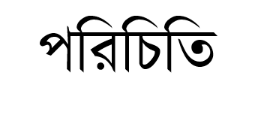

Slide 3
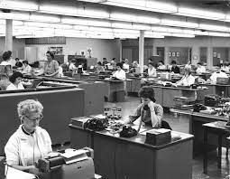
Qwe¸‡jv †`‡Lv

Slide 4
তথ্য ও যোগাযোগ প্রযুক্তির গুরত্ব

Slide 5
এই পাঠ শেষে শিক্ষার্থীরা...
তথ্য ও যোগাযোগ প্রযুক্তির গুরুত্ব বর্ণনা করতে পারবে।
তথ্য ও যোগাযোগ প্রযুক্তির ব্যবহার বর্ণনা করতে পারবে।

Slide 6
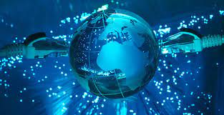
তথ্য ও যোগাযোগ প্রযুক্তির গুরত্ব
আইসিটি

Slide 7
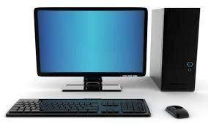
তথ্য ও যোগাযোগ প্রযুক্তির গুরত্ব
কম সময়ে বেশি কাজ

Slide 8
তথ্য ও যোগাযোগ প্রযুক্তির গুরত্ব
মানুষ অনেক বেশি কর্মদক্ষ

Slide 9
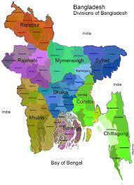
তথ্য ও যোগাযোগ প্রযুক্তির গুরত্ব
দেশটাকেও পালটে ফেলা যায়।

Slide 10
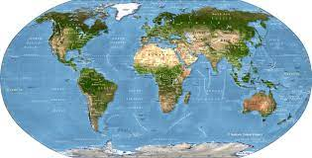
তথ্য ও যোগাযোগ প্রযুক্তির গুরত্ব
পৃথিবী

Slide 11
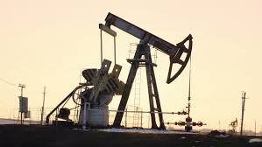
তথ্য ও যোগাযোগ প্রযুক্তির গুরত্ব
তেলের খনি

Slide 12
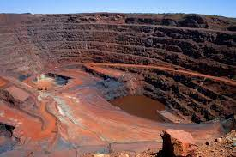
তথ্য ও যোগাযোগ প্রযুক্তির গুরত্ব
লোহার খনি

Slide 13
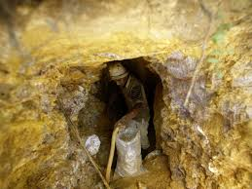
তথ্য ও যোগাযোগ প্রযুক্তির গুরত্ব
সোনার খনি

Slide 14
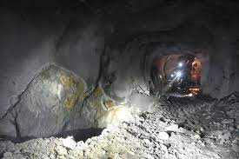
তথ্য ও যোগাযোগ প্রযুক্তির গুরত্ব
রূপার খনি

Slide 15
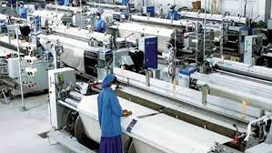
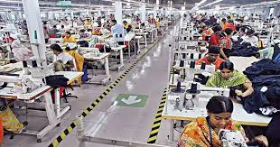
তথ্য ও যোগাযোগ প্রযুক্তির গুরত্ব
কলকারখানা

Slide 16
তথ্য ও যোগাযোগ প্রযুক্তির গুরত্ব
তথ্যের চর্চা আর বিশ্লেষণ থেকে জ্ঞান জন্ম নেয়

Slide 17
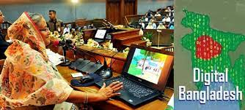
তথ্য ও যোগাযোগ প্রযুক্তির গুরত্ব
ডিজিটাল বাংলাদেশ

Slide 18
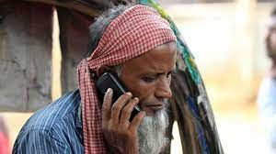
তথ্য ও যোগাযোগ প্রযুক্তির ব্যবহার
মোবাইল ফোনে যোগাযোগ

Slide 19
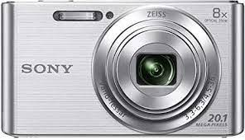
তথ্য ও যোগাযোগ প্রযুক্তির ব্যবহার
ডিজিটাল ক্যামেরা দিয়ে ছবি তোলা

Slide 20
তথ্য ও যোগাযোগ প্রযুক্তির ব্যবহার
ব্যক্তিগত কম্পিউটারে কাজকর্ম

Slide 21
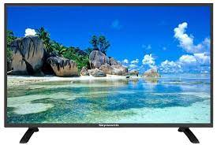
তথ্য ও যোগাযোগ প্রযুক্তির ব্যবহার
টেলিভিশনে দেশ-বিদেশের খবর দেখা

Slide 22
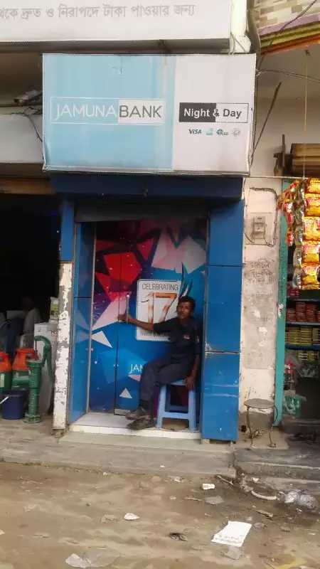
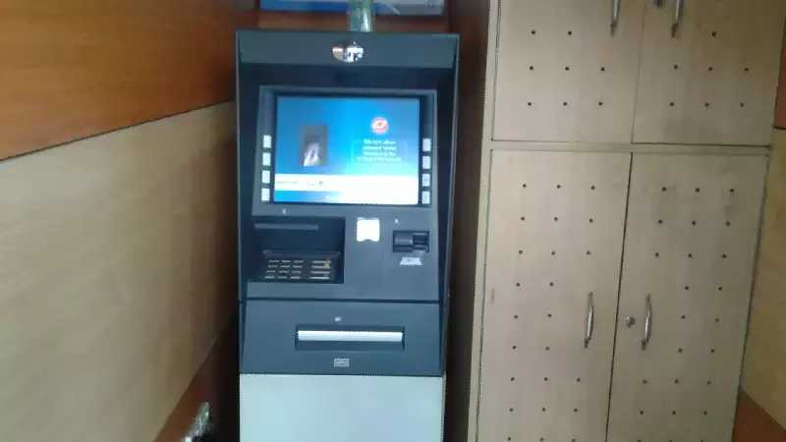
তথ্য ও যোগাযোগ প্রযুক্তির ব্যবহার
এটিএম থেকে টাকা তোলা

Slide 23
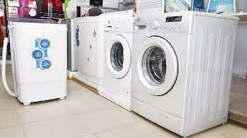
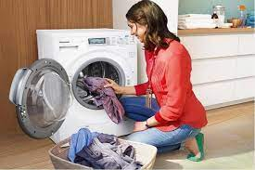
তথ্য ও যোগাযোগ প্রযুক্তির ব্যবহার
ওয়াশিং মেশিন ব্যবহার করে কাপড় ধোয়া

Slide 24
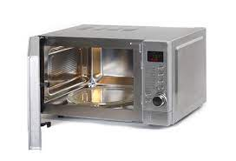
তথ্য ও যোগাযোগ প্রযুক্তির ব্যবহার
মাইক্রোওয়েভ ব্যবহার করে রান্না

Slide 25
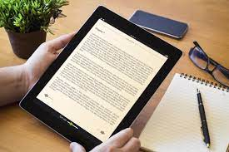
তথ্য ও যোগাযোগ প্রযুক্তির ব্যবহার
ই-বুক ব্যবহার করে সর্বশেষ বই পড়া

Slide 26
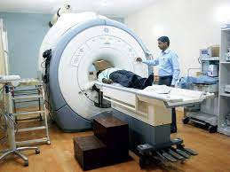
তথ্য ও যোগাযোগ প্রযুক্তির ব্যবহার
সিটিস্ক্যান করে রোগ নির্ণয়

Slide 27
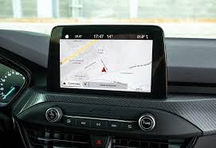
তথ্য ও যোগাযোগ প্রযুক্তির ব্যবহার
জিপিএস ব্যবহার করে গাড়ি চালানো

Slide 28
দলগত কাজ
আইসিটি ব্যবহারের ক্ষেত্রগুলো খুঁজে বের কর।

Slide 29
মূল্যায়ন
মোবাইল ফোনে মূল কাজ কি?
ডিজিটাল ক্যামেরা কি কাজে লাগে?
আমাদের কাজগুলো সহজ হয়েছে কেন?
পৃথিবীর সবচেয়ে বড় সম্পদ কোনটি?

Slide 30
বাড়ির কাজ
আইসিটি ব্যবহারের ক্ষেত্রগুলো কি কি লিখ।

Slide 31
ধন্যবাদ

